Slide 1
TGC探测器前端pad信号采集板（PFEB）的研制
中国科学技术大学近代物理系
王旭

Slide 2
背景简介
ATLAS（A Toroidal LHC ApparatuS），是欧洲核子中心（CERN）的大型强子对撞器（LHC）的重要探测器，2012年该探测器和CMS探测器同时发现了Higgs粒子。
为了更深入的进行高能物理的研究，Atlas探测器将进行两次升级，目前正处在phase1的升级当中。
我们组将负责这次升级中TGC前端电子学读出板的研制。

Slide 3
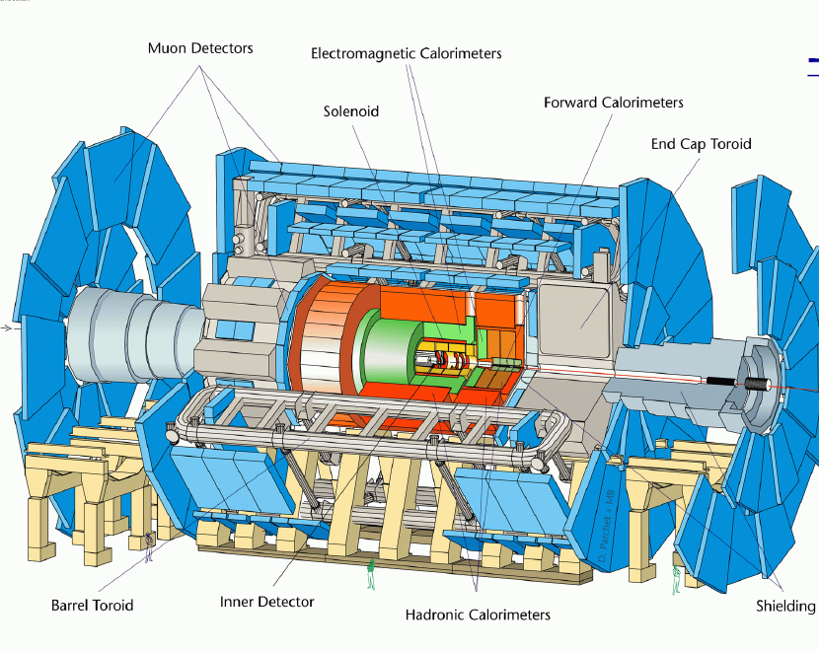
Atlas探测器结构

Slide 4
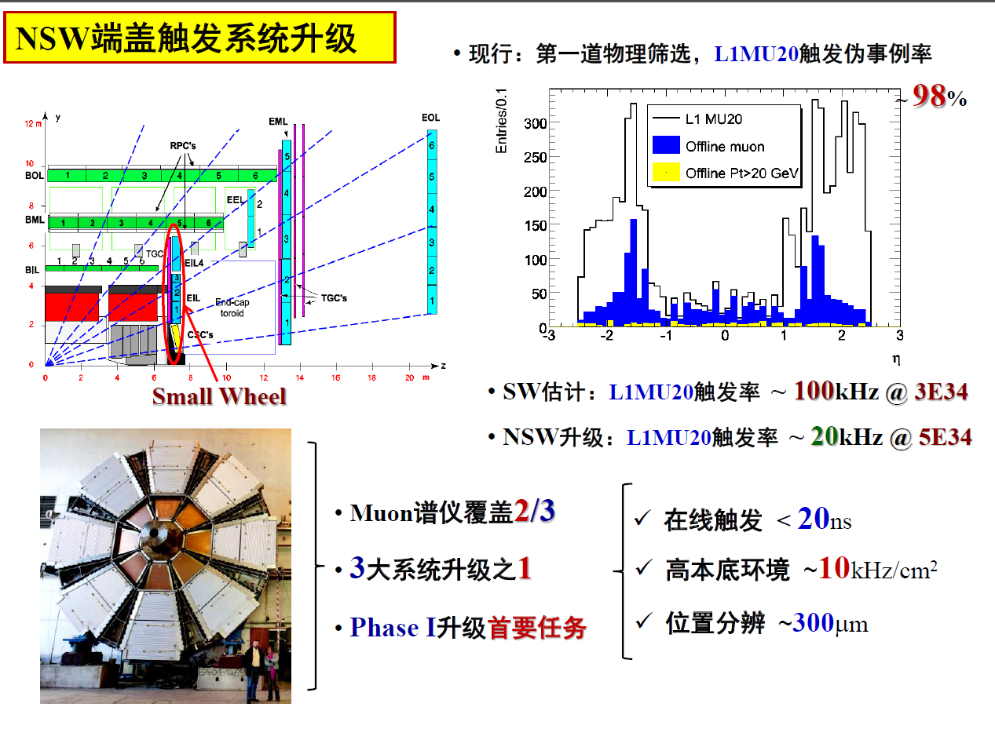

Slide 5
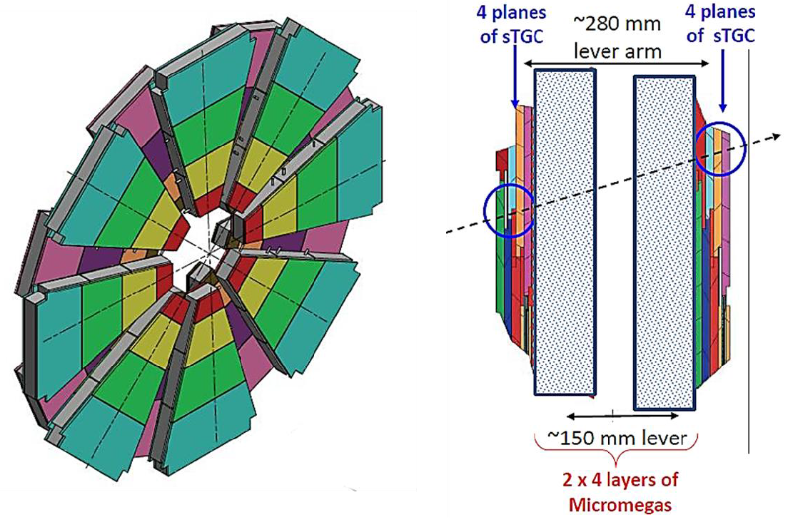
Muon谱仪端盖近端探测器的结构

Slide 6
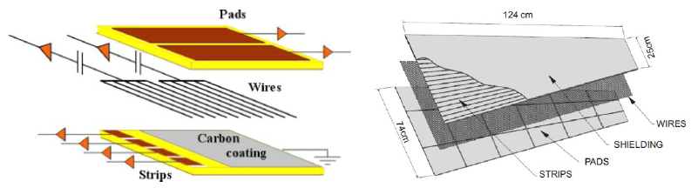
探测器的结构
Pads L0 trigger
Strip L1 trigger
Wire 离线精确定位tracker

Slide 7
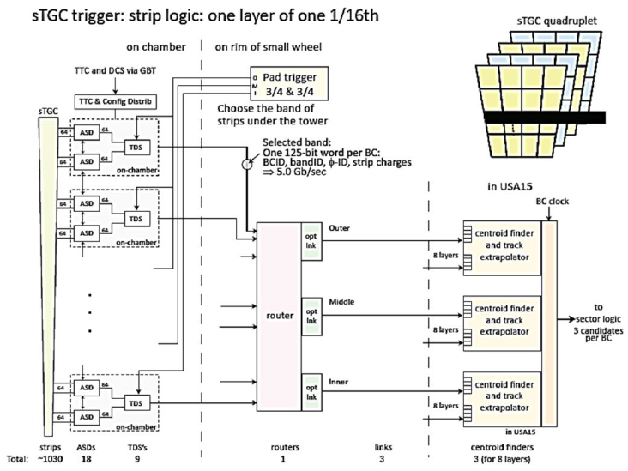
TGC前端电子学读出板

Slide 8
采集板结构
Ethernet
88E1111
FPGA
XC7K70T
VMM
GFZ Connecter
VMM
JTAG
VMM
MiniSAS
VMM
采集板通过GFZ接插件（10*30）接收来自TGC探测器的256路前端模拟信号，经过保护电路送入四个VMM2芯片中。VMM2的输出数字信号进入FPGA，并在FPGA中完成相应的读出和分析。VMM2的输出模拟信号直接由SMA接口引出。FPGA通过网口与上位机通讯，实现上位机对VMM2的配置和FPGA数据向上位机的数据传输。

Slide 9
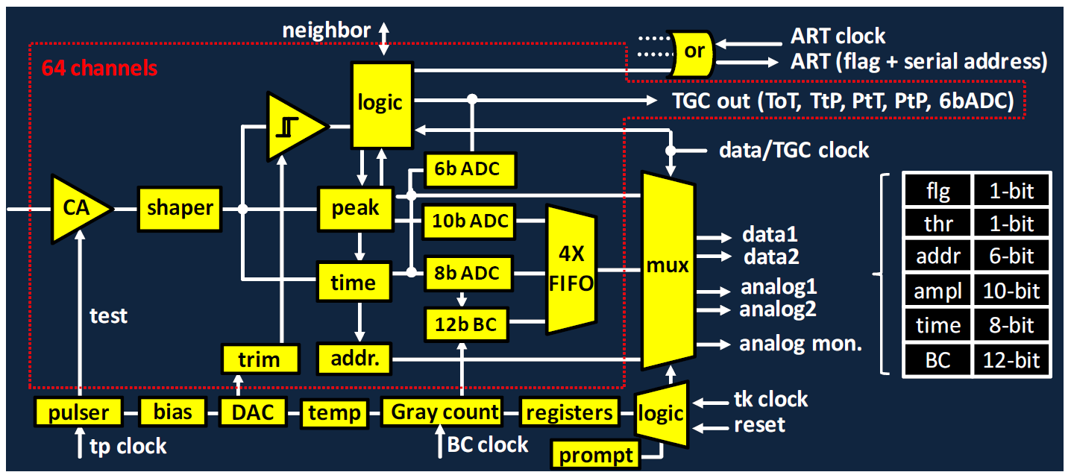
VMM2结构

Slide 10
VMM2芯片
VMM2芯片是为探测器设计的专用读出芯片。VMM2由64个具有输入的线性前端通道组成。每个通道集成了具有自适应反馈的低噪声放大器（CA）、测试电容和可调极性（以处理或正或负电荷）。滤波器（整形器）是一个三态设计延迟耗散反馈（DDF），具有可调寻峰时间（25，50，100，和200ns）和稳定的带隙参考基线。DDF架构提供了更高的模拟动态范围，在输入电容比200 pF的小很多时可以得到相对较高的分辨率。增益是可调的八个值（0.5，1，3，4.5，6，9，12，16mV/ FC）。

Slide 11
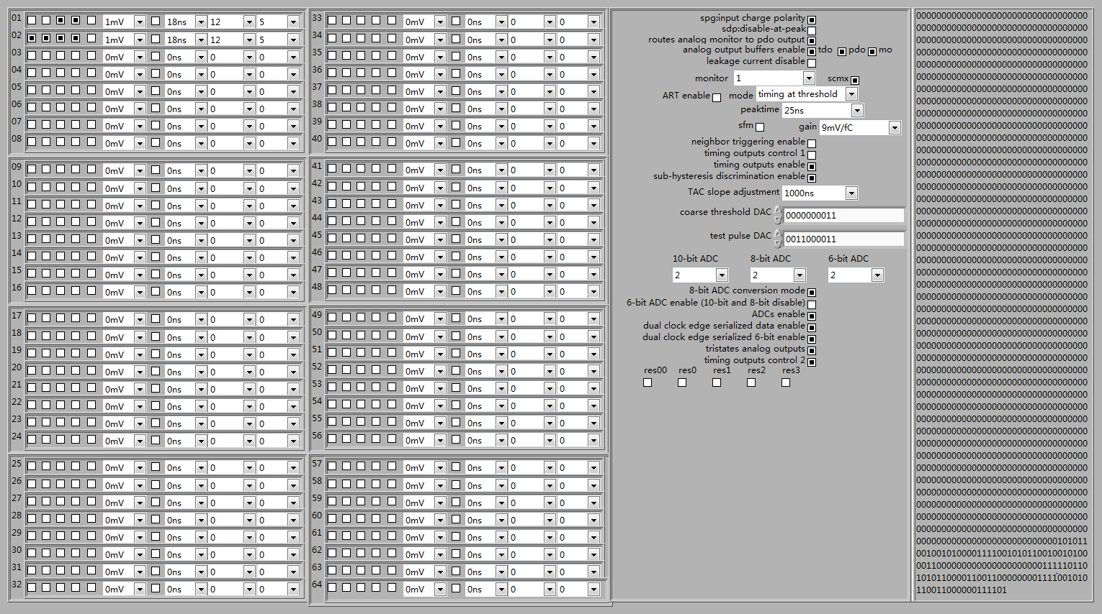
VMM配置界面
80+24*64=1616bit

Slide 12
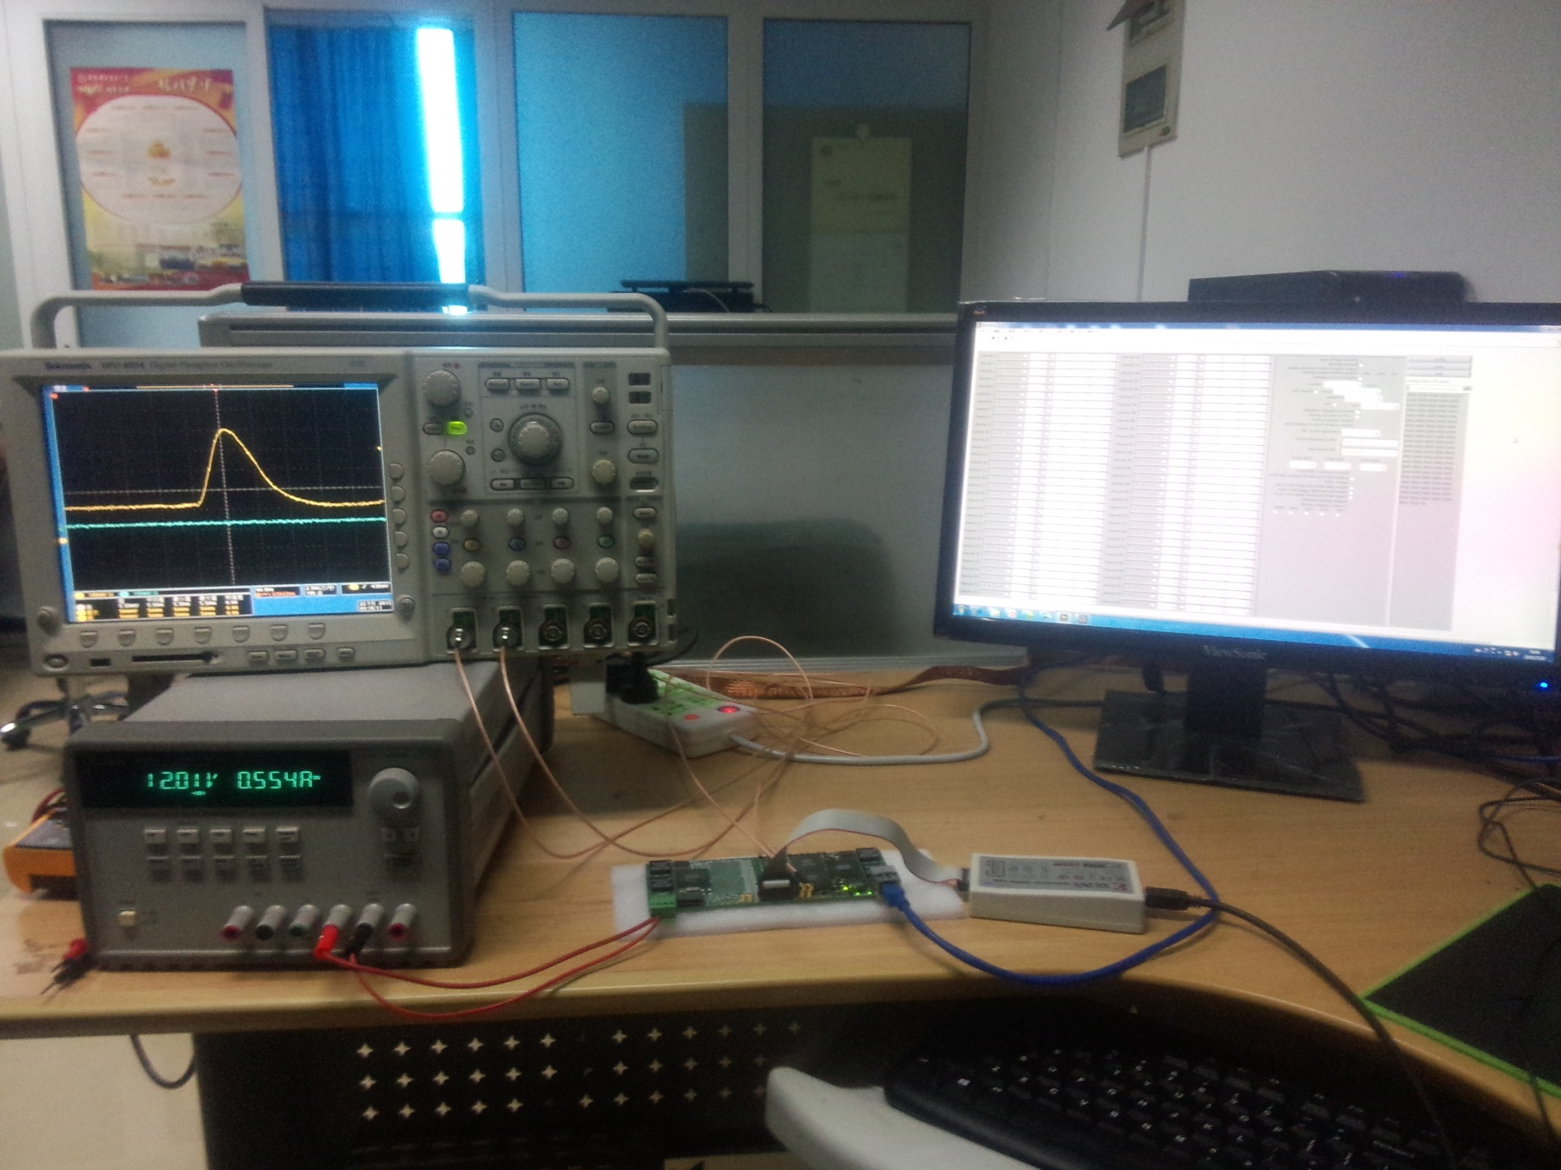
实验平台

Slide 13
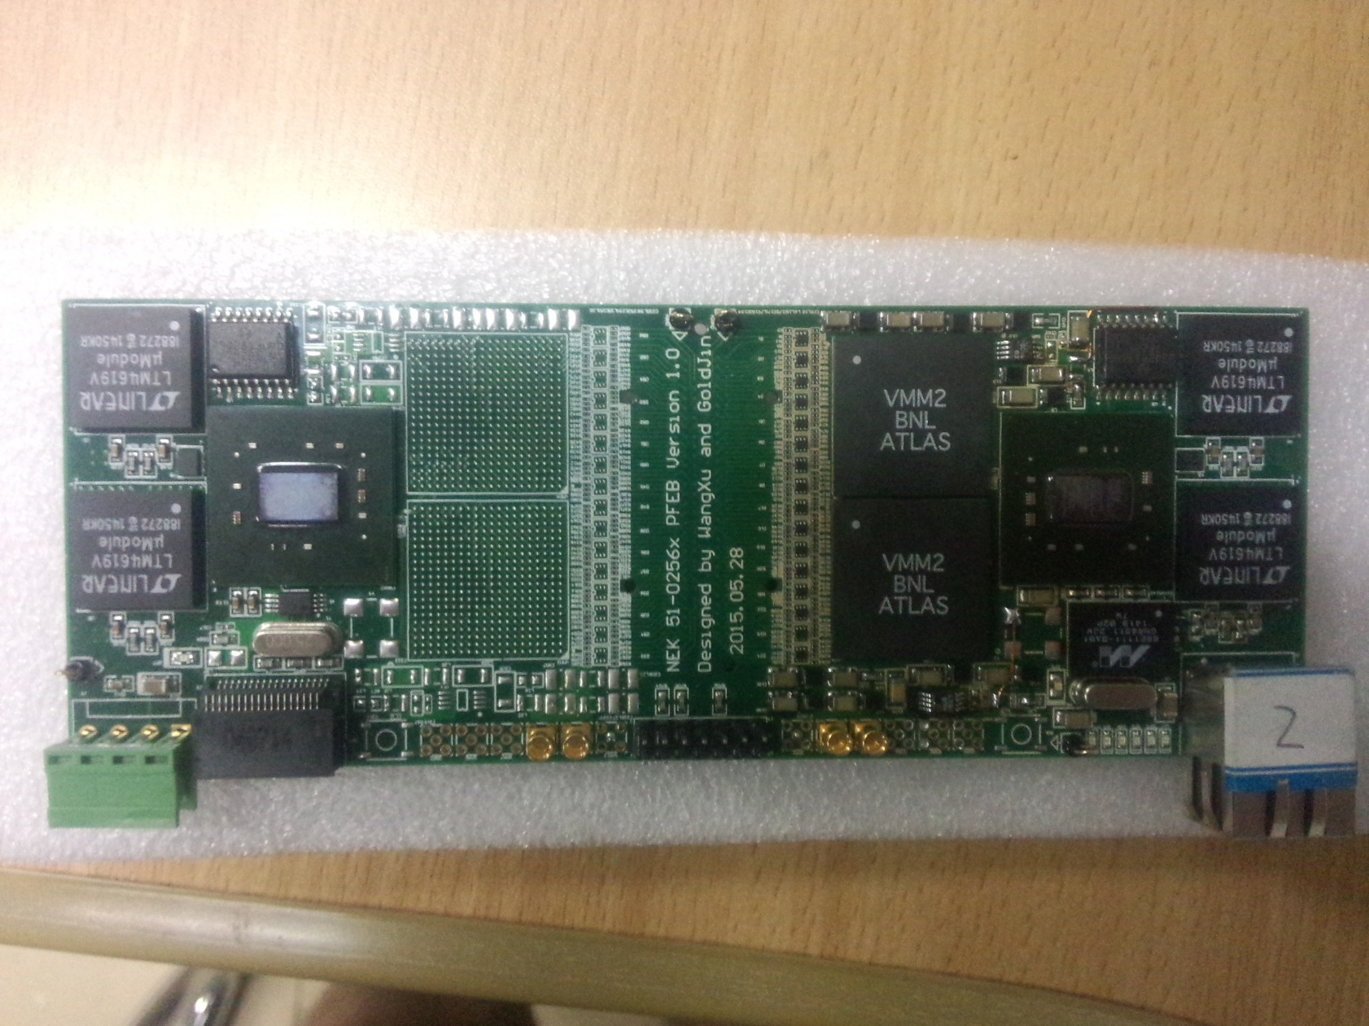
TGC探测器前端pad信号采集板
6.5cm*16.5cm

Slide 14
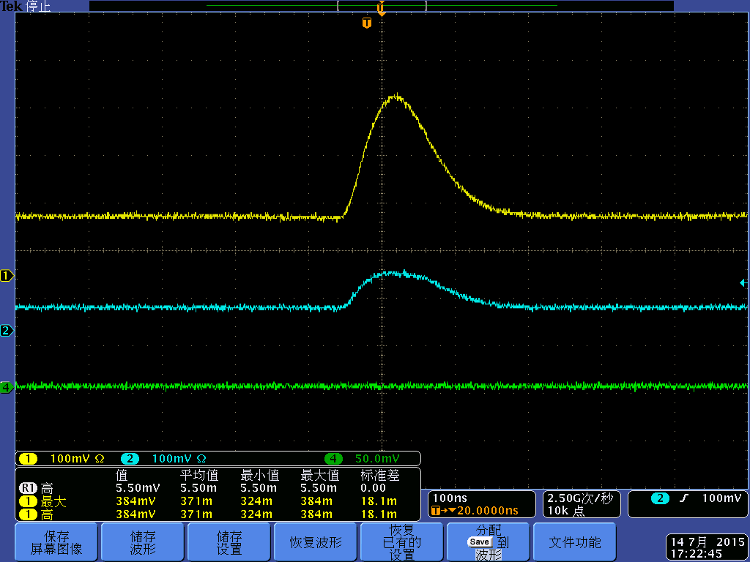
VMM模拟输出

Slide 15
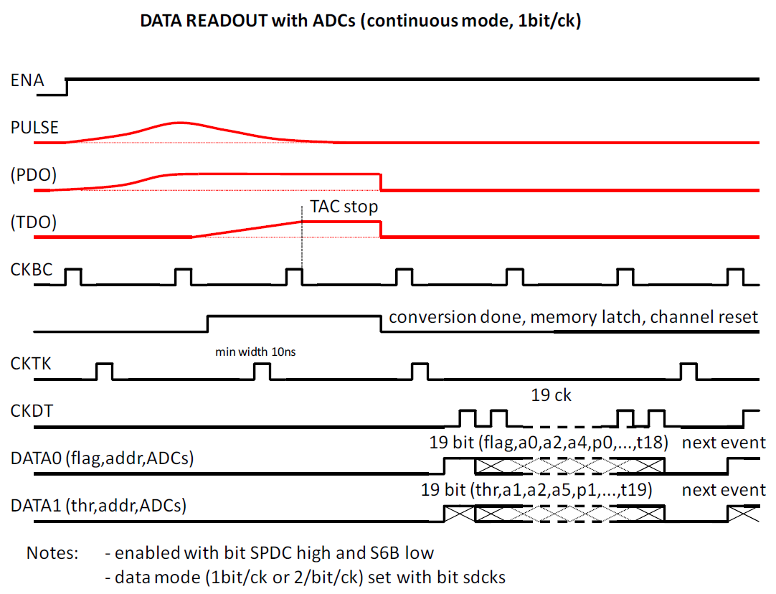
VMM数字输出

Slide 16
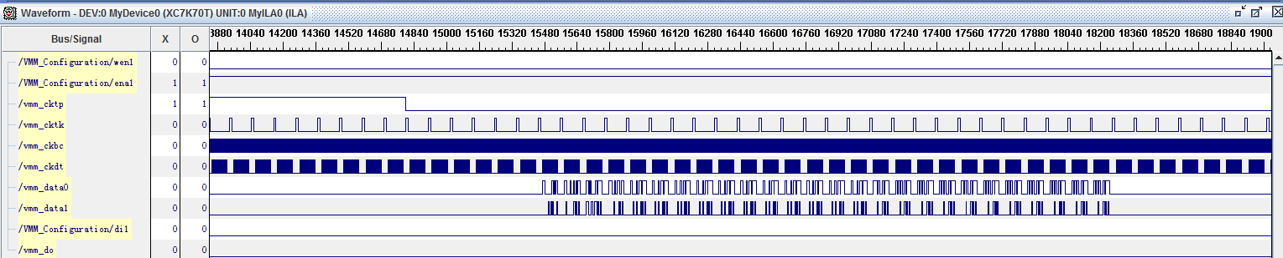
VMM数字输出

Slide 17
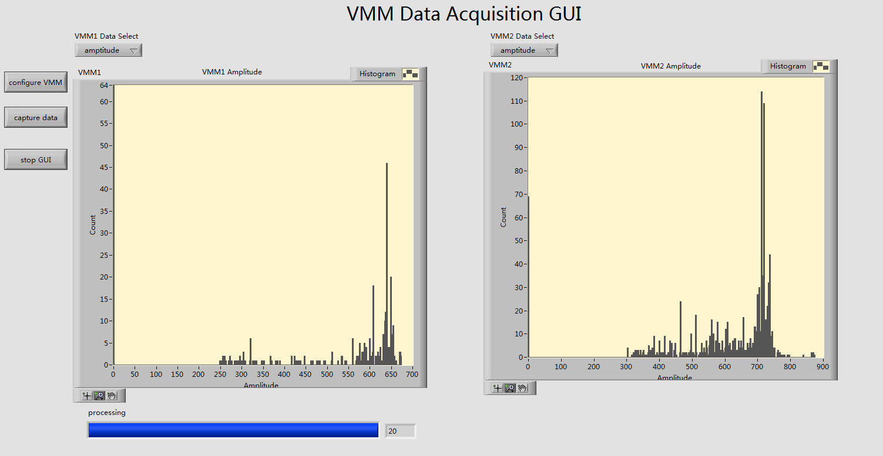
VMM数字输出

Slide 18
谢谢大家！

